Slide 1

Môn Phát Triển Ứng Dụng
Đề Tài
Thiết kế trang web Quản Lý Giao Hàng Cho Một Công Ty Chuyển Phát Đồ Ăn
Giáo Viên Hướng Dẫn:
Thầy Trương Vĩnh Linh
Thầy Bùi Thanh Hưng

Slide 2
20051051 Đặng Quốc Toàn
20051051 Phạm Chánh Trực

Slide 3
1. Giới Thiệu Trang Web
Trang web này nhằm tạo ra một nền tảng hiệu quả để quản lý quá trình giao hàng của công ty chuyển phát, mang lại lợi ích cho các thương nhân, khách hàng và tài xế.
Khách hàng (Customer) : đặt món ăn thông qua công ty chuyển phát. Khách hàng sẽ truy cập vào trang web với vai trò Customer để đặt hàng, theo dõi trạng thái đơn hàng và cung cấp thông tin về địa chỉ giao hàng.
Tài Xế (Raider) : Là những người vận chuyển hàng hóa từ nhà hàng của Merchants đến địa chỉ giao hàng. Tài xế sẽ truy cập trang web với vai trò là Rider để nhận đơn hàng, lấy đơn hàng từ các Merchants và giao đơn hàng đến tay các khách hàng ngoài ra tài xế còn cập nhật thông tin về đơn hàng, lộ trình giao hàng và cập nhật trạng thái giao hàng.
Thương Nhân (Merchants): Là những người đăng ký với vai trò là cộng tác web của công ty, thương nhân truy cập trang web với vai trò là Merchants để nhận đơn từ khách hàng, chuẩn bị món ăn giao đến tay tài xế ngoài ra thương nhân còn cập nhật thông tin về đơn hàng , trạng thái giao hàng.

Slide 4
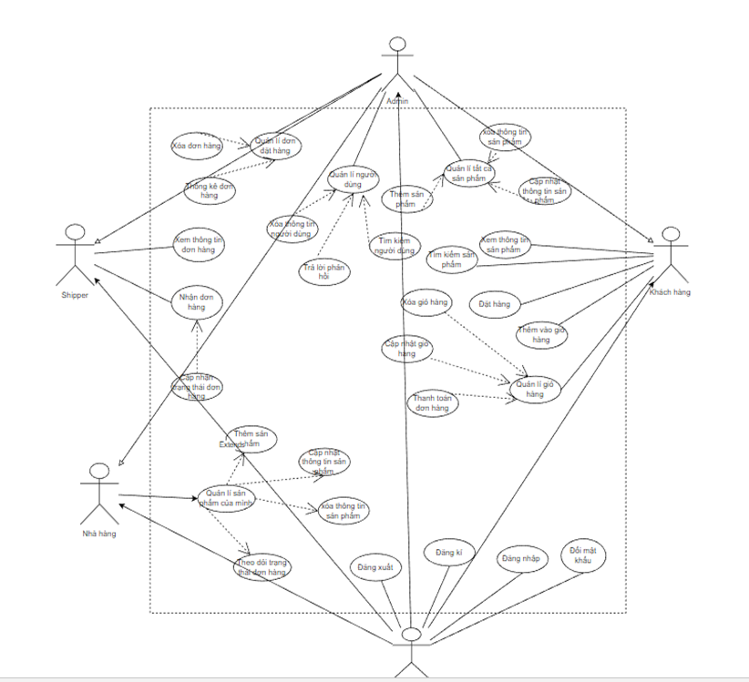

2. Biểu đồ Use Case

Slide 5
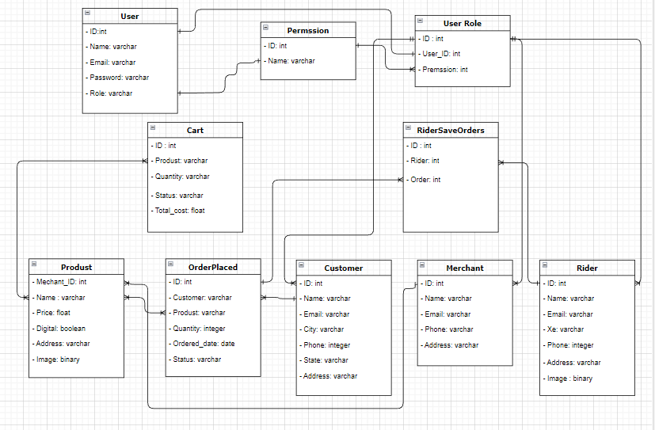
3. Biểu Đồ Thể Hiện Mối Quan Hệ Giữa Các Table Data

Slide 6

4. Giới Thiệu Công Nghệ Sử Dụng
Framework: Django
Ngôn Ngữ lập trình: Python, HTML, CSS, JavaScript
Thư viện: Pillow
Database: SQLite
Desloy: pythonanywhere.com

Slide 7
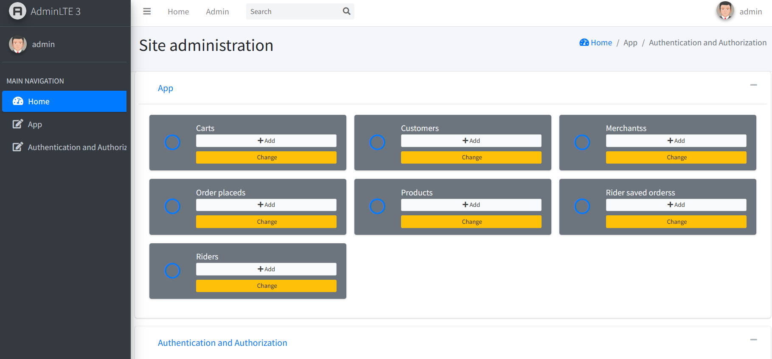
5. Một Số Giao Diện Chính Của Trang Web
ADMIN

Slide 8
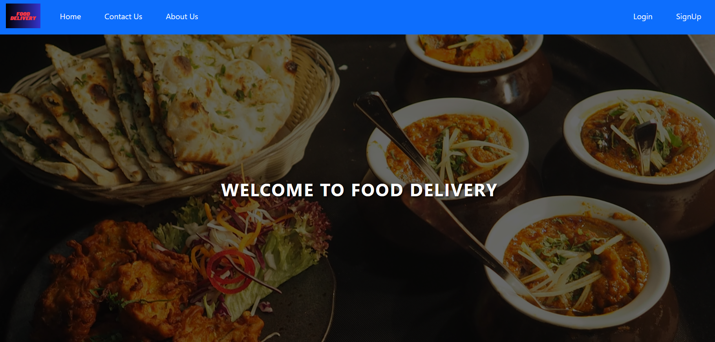
5. Một Số Giao Diện Chính Của Trang Web
Home

Slide 9
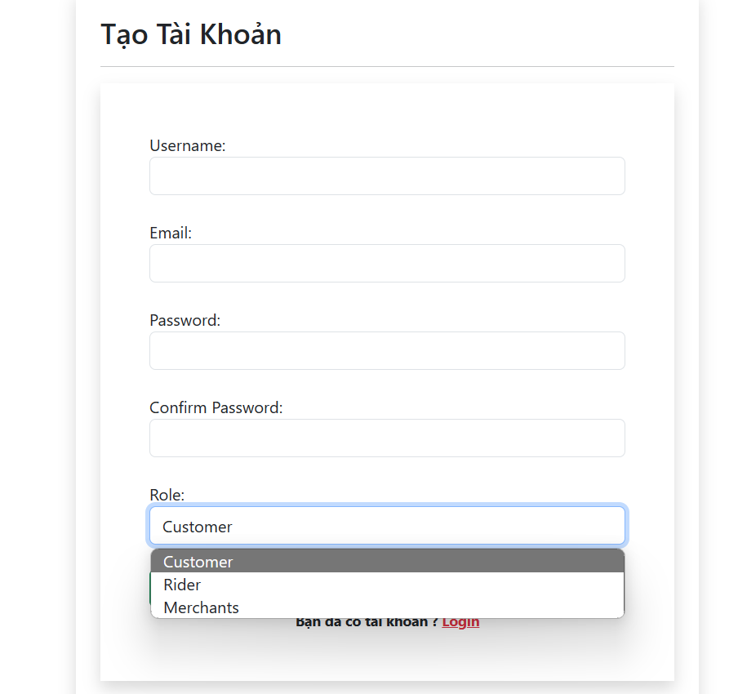
5. Một Số Giao Diện Chính Của Trang Web
Phân quyền bằng SignUP

Slide 10
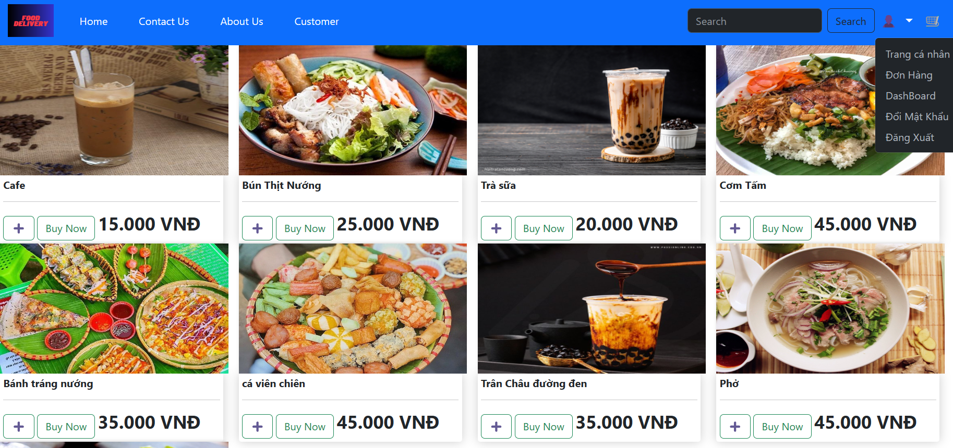
5. Một Số Giao Diện Chính Của Trang Web
Customer

Slide 11
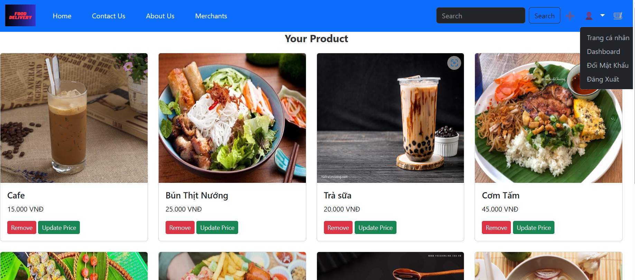
5. Một Số Giao Diện Chính Của Trang Web
Merchants

Slide 12
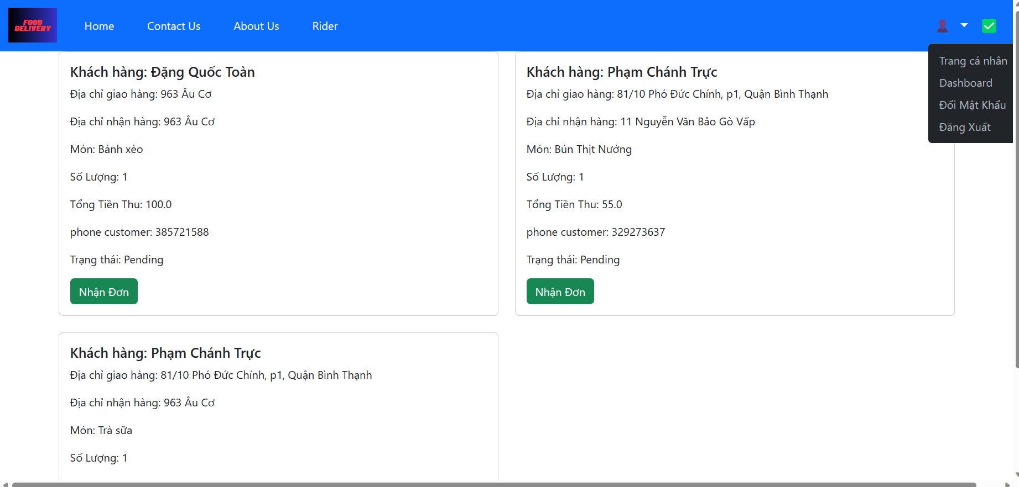
5. Một Số Giao Diện Chính Của Trang Web
Rider

Slide 13
6. Kết quả và Đánh Giá
Trang web đã hoạt động khá tốt với mục đích ban đầu đề ra với các hoạt động được thực thi giữa 3 Actor: Customer, Merchants, Rider, tuy nhiên nó cũng còn rất nhiều hạn chế chưa được tối ưu hóa để biến nó thành một trang web hoàn hảo.
Trang web chỉ thể hiện rõ được những vai trò và chức năng tổng quát của một trang web quản lý giao hàng cần có và nó còn khá hạn chế như việc thiết kế giao diện đẹp mắt, những hoạt động tiện ích và đặc biệt đó là định vị giúp khách hàng xác định được khoảng thời gian giao hàng từ lúc khách hàng đặt hàng,…
Hướng phát triển trong tương lai:
Đánh giá phạm vi vận chuyển và mở rộng
Tăng cường tính năng theo dõi đơn hàng
Tích hợp hệ thống thanh toán
Phát triển ứng dụng di động kết nối đến trang web nhằm tối ưu hóa tiện ích
Tạo cộng đồng giao tiếp

Slide 14

Cảm Ơn Thầy và Các Bạn Đã Lắng Nghe

